Slide 1
День Великой ПОБЕДЫ

Slide 2
9 мая каждого года наша великая страна отмечает ПРАЗДНИК ПОБЕДЫ СССР над фашисткой Германией в Великой Отечественной войне, проходившей с 1941 по 1945 год.

Slide 3
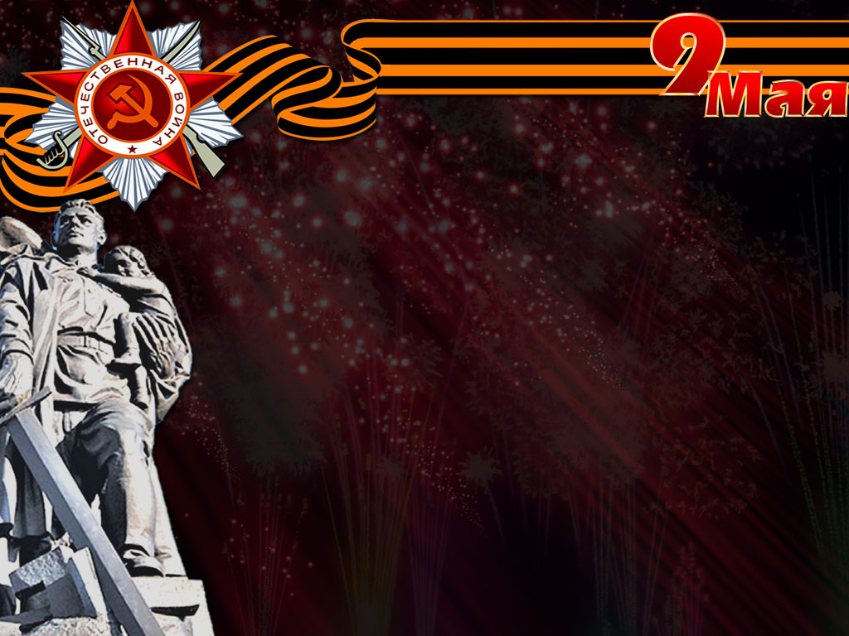
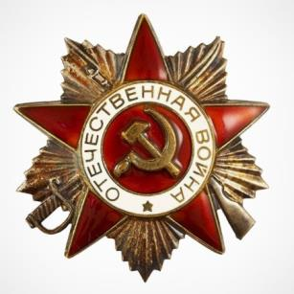
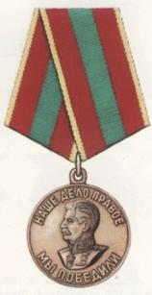
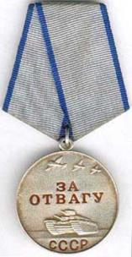
Героев, выстоявших перед врагом, защищавших нашу Родину, НАГРАЖДАЛИ орденами и медалями.

Slide 4
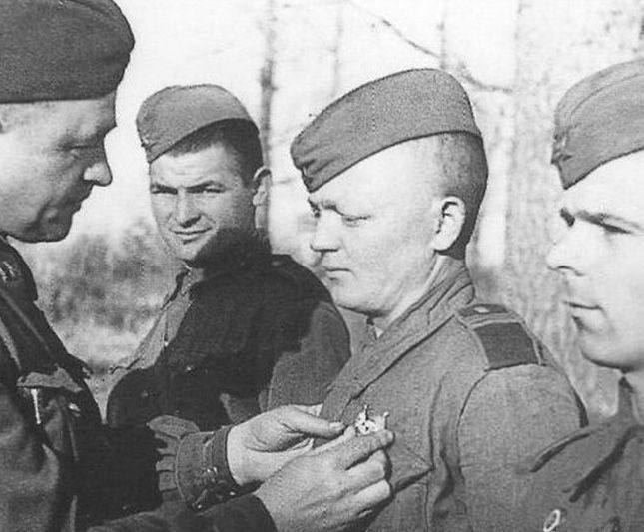
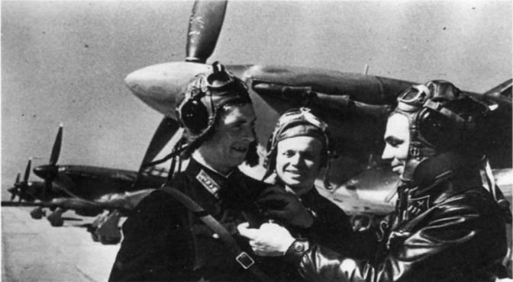
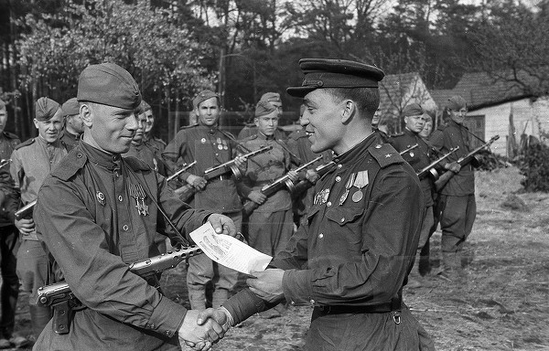
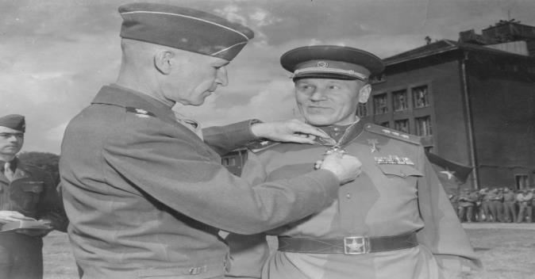
Награждение

Slide 5
В этот знаменательный день во всех городах нашей необъятной страны проходят военные парады, возлагаются цветы к могиле Неизвестного Cолдата, даётся праздничный салют.

Slide 6
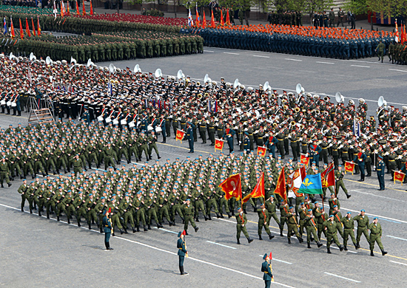
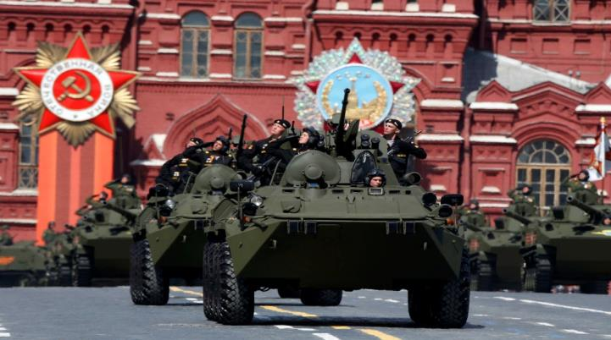
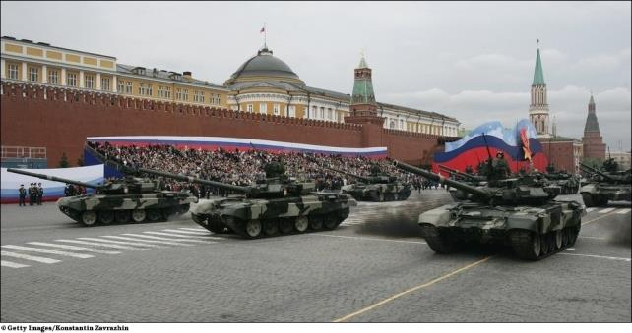
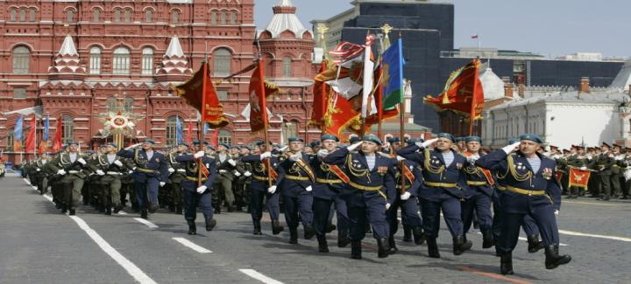
Военные парады

Slide 7
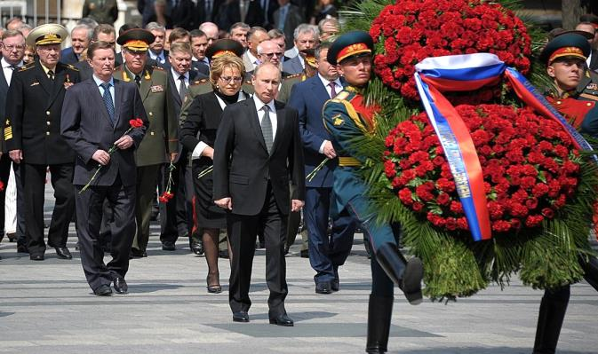
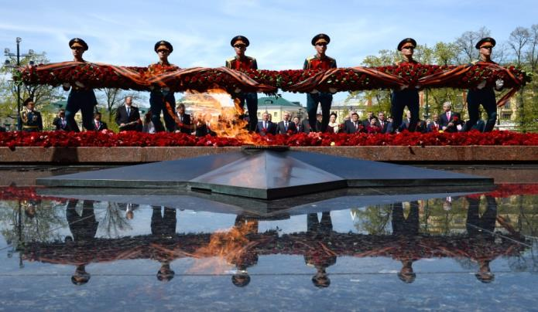
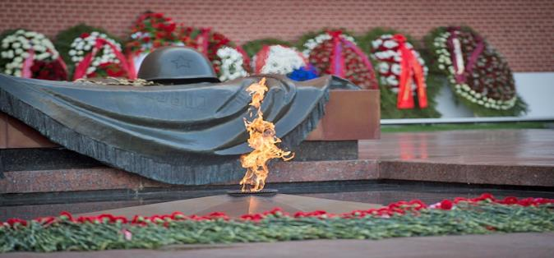
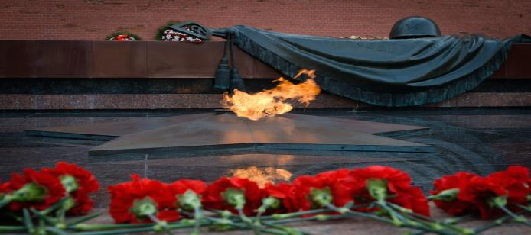
Возложение цветов к могиле Неизвестного Солдата

Slide 8
Павшим в бою – отдают почести! Выжившим – честь!

Slide 9
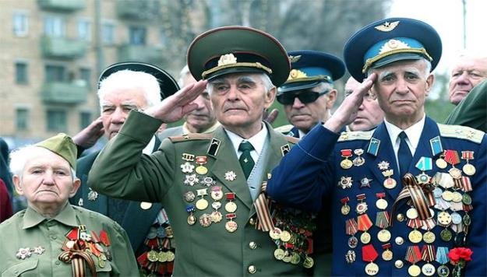
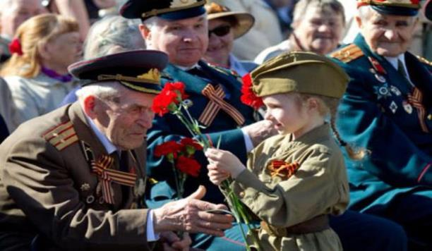
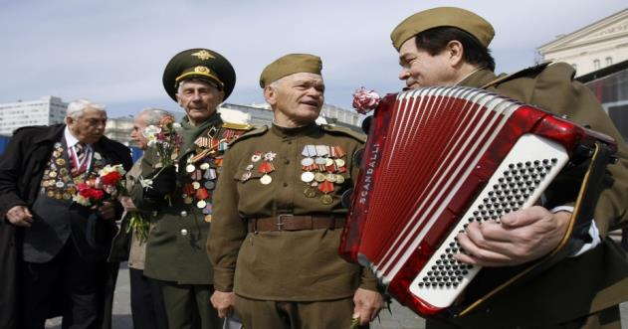
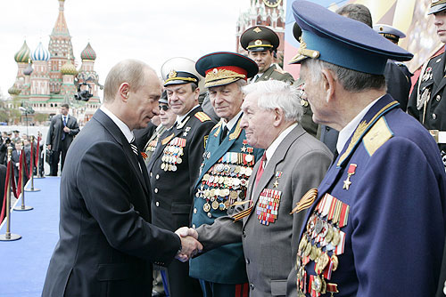
Ветераны ВЕЛИКОЙ ОТЕЧЕСТВЕННОЙ ВОЙНЫ

Slide 10
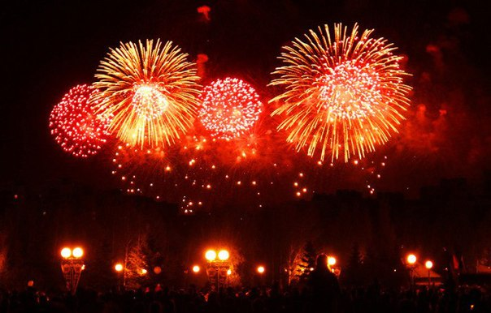
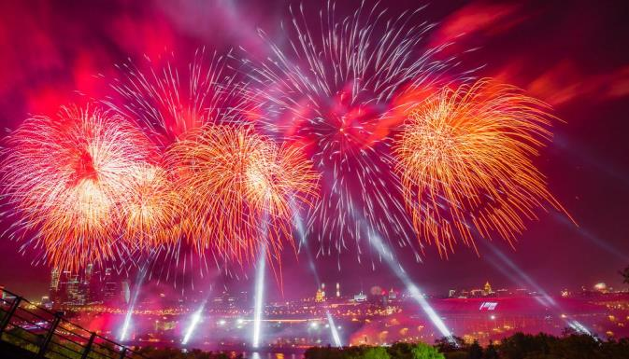
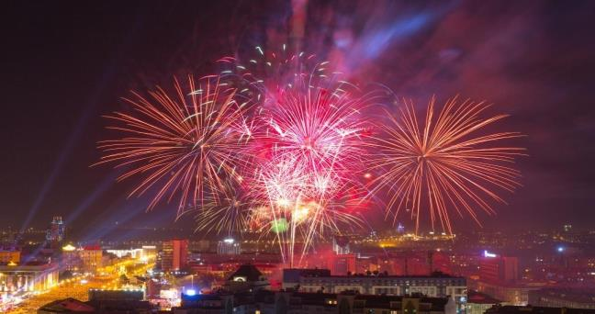
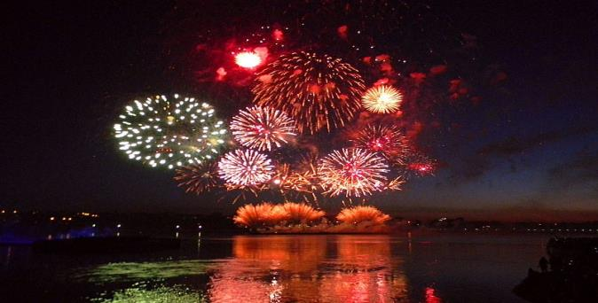
Салют в честь ПОБЕДЫ и ПАМЯТИ!

Slide 11
МАДОУ №50 «Зоренька»
Презентацию выполнила воспитатель:
Поснова Ирина Владимировна

